Slide 1


Le CO₂ en réfrigération ?
Le fluide du futur ?
Aurions-nous peur ?

Slide 2
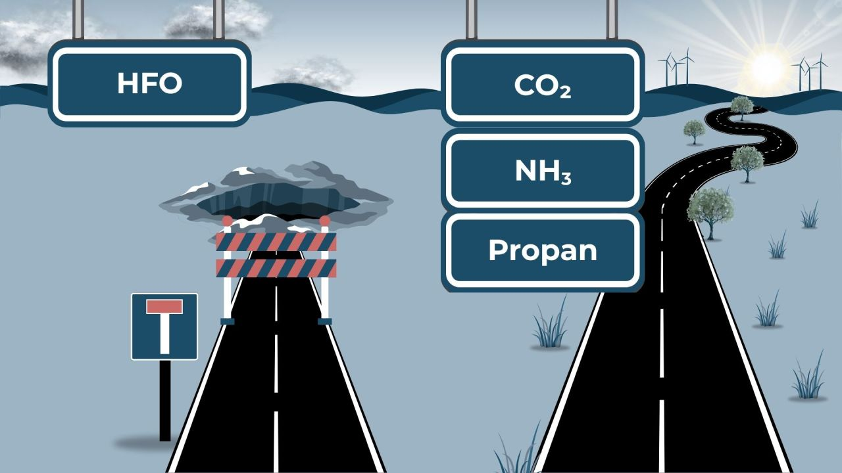
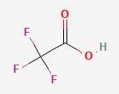
Quels fluides pour le futur ?
De quels fluides disposons-nous aujourd'hui et surtout demain ?
Les non-naturels
Les naturels

Slide 3
Quels Risques ?
HC
R717
R744
Très inflammable
Non-toxique
Pression faible
14barg à 45°C
Pas de glissement
Légèrement inflammable
Toxique
0,2g/m³
Pression faible
17barg à 45°C
Pas de glissement
Non-inflammable
Non-toxique
Pression forte
94barg à 35°C
Pas de glissement
Notes:
Analyse des risques

Slide 4
Le CO₂ est-il déjà présent ?
83,6% "grands magasins" centrale CO₂
11,8% "petits magasins" groupe de condensation CO₂
4,6% Industriel
Installations CO₂ transcritiques
EU : 71 900 units
Japan : 8 500 units
US + Canada : 3 000 units

Slide 5
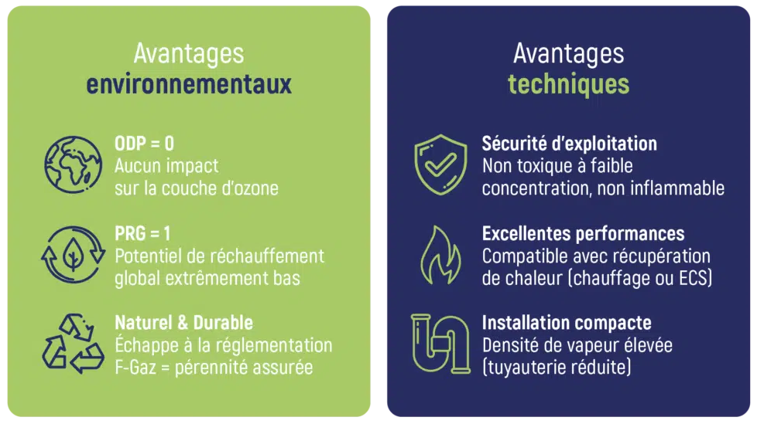
Les avantages du R744 ?
Source : Ecogreen Energy

Slide 6

Risques et contraintes du CO₂ ?
Précautions
Pressions plus fortes que celles des fluides « traditionnels »
Procédures de charge, opérations de maintenance…
Formations des personnels techniques nécessaires
Risque d’anoxie pour des concentrations relativement basses (72g/m³)
Nécessité de détection aux points bas et de ventilation
Ne pas négliger les EPI

Slide 7
La formation
Le fonctionnement
Les réglages
Les manipulations
La sécurité des personnels …
Autant de nécessité de former ses collaborateurs
https://beijerref-academy.com/

